Slide 1
Composite
Eduardo Junior e Lucas Pujol

Slide 2
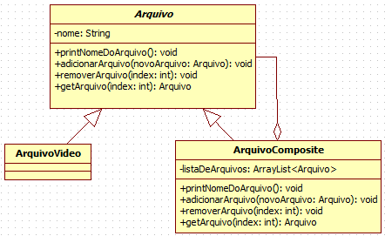
Introdução
O padrão de projeto Composite consiste em criar objetos hierarquicamente advindos de um objeto (ou objetos) mãe

Slide 3
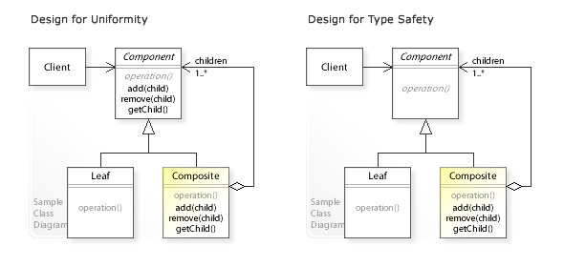
Motivação
Métodos e funções de um objeto que possam ser utilizadas em outro

Slide 4
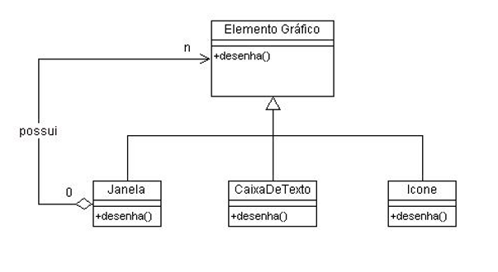
Aplicabilidade

Slide 5
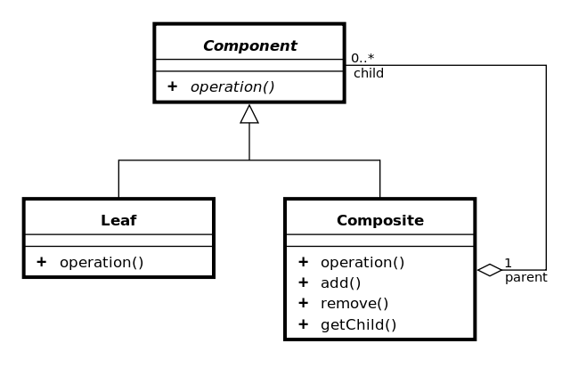
Elementos: Component

Slide 6
Elementos: Leaf

Slide 7
Elements: Composite

Slide 8
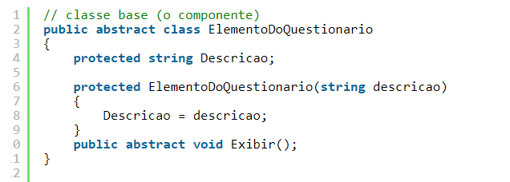
Exemplo de código

Slide 9
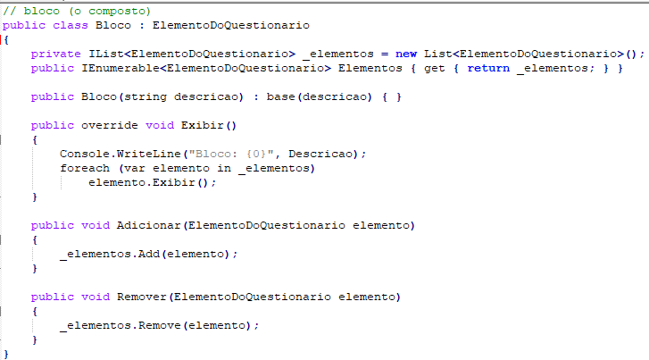
Exemplo de código

Slide 10
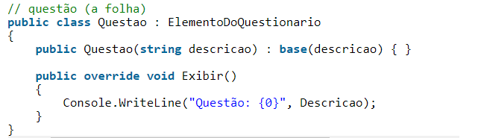
Exemplo de código

